Slide 1
Klinik Mawapres
KATEGORI
POSTER
PILMAPRES 2024
Start Slide

Slide 2




Know About
Me
Khairul Imam
Mahasiswa Berprestasi 2021 Fasilkom-TI
Finalist of UI/UX Design National Competition ITFEST 2020
Head of Social Media and Publication at GDSC USU 2020
1st Winner of National Scientific Poster PsyGeneration 2.0
Certificates
UI/UX Design Bootcamp at Sanbercode
MVP Certificate of Adobe Illustrator Class at SekolahDesain.id
+62 812 8163 1376
khairulimamofficial@gmail.com
Airulab.tech

Slide 3
Klinik Mawapres
Tujuan Pembelajaran
Design a poster
All about poster competitions
Graphic Design & UI Design
Elements of Poster
What you need to learn about Poster
Type of Poster
Practice with DESIGN THINKING
Quick Insight for Quick Design

Slide 4

Klinik Mawapres
All about poster competitions
You can be an artist, but it’s not a must
Be A Mandor
Having a passion, taste and willing to learn
Notes:
Time spending

Slide 5

Klinik Mawapres
Graphic Design & UI Design
Graphic Designer
Mendesain visual untuk menyampaikan pesan dari sebuah produk kepada pengguna
UI Designer
Mendesain visual untuk mempermudah pengguna menggunakan sebuah produk yaitu website ataupun aplikasi

Slide 6




Klinik Mawapres
Tools for
Graphic Designer
Adobe Illustrator
Affinity Designer
Adobe Photoshop
Inkscape

Slide 7

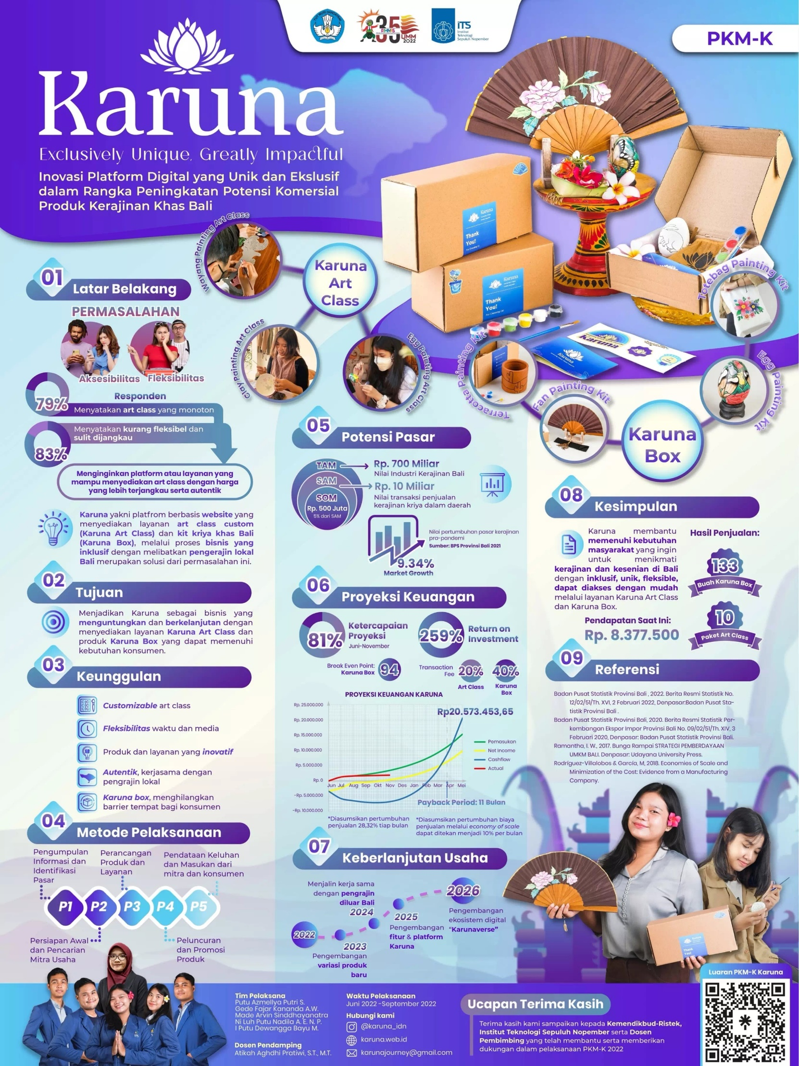

Slide 8
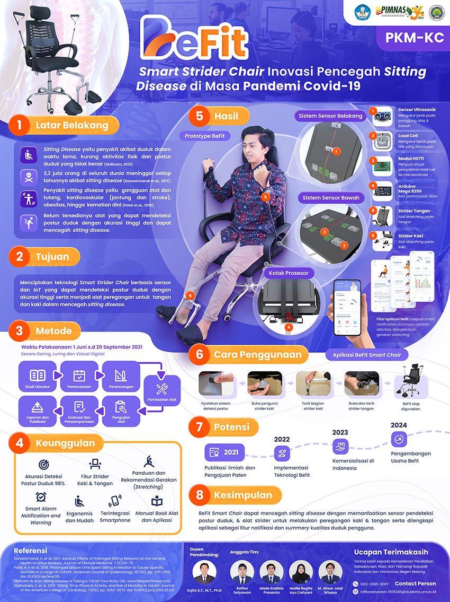
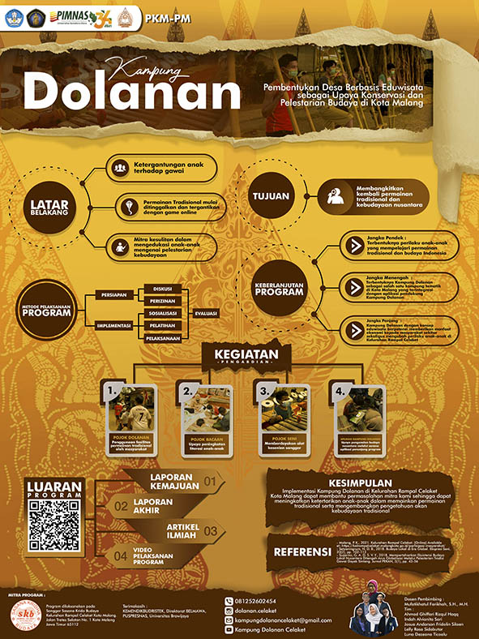

Slide 9
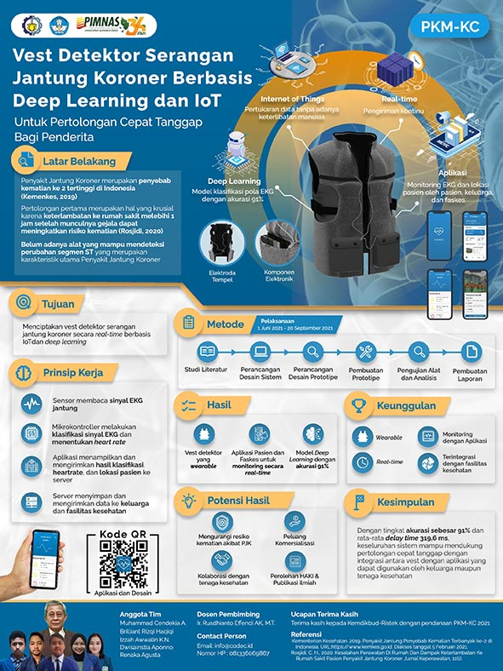
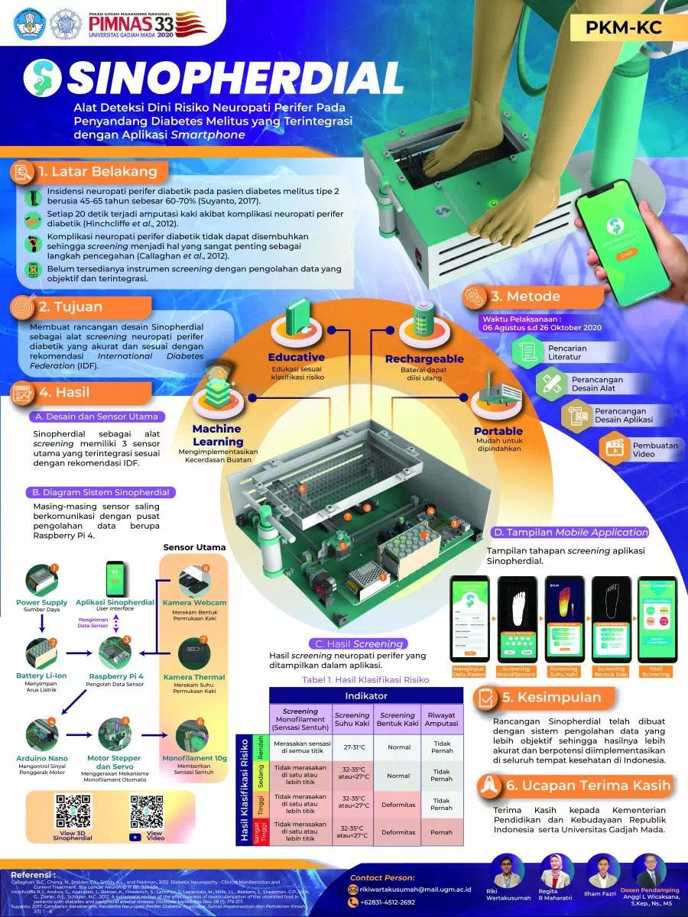

Slide 10
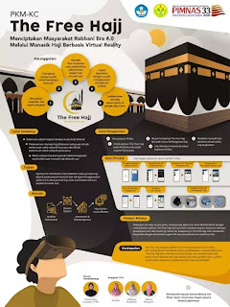

Slide 11
https://www.nafiriz.com/2021/06/99-contoh-poster-pkm-kc.html

Slide 12
Principles of
Designs

Slide 13
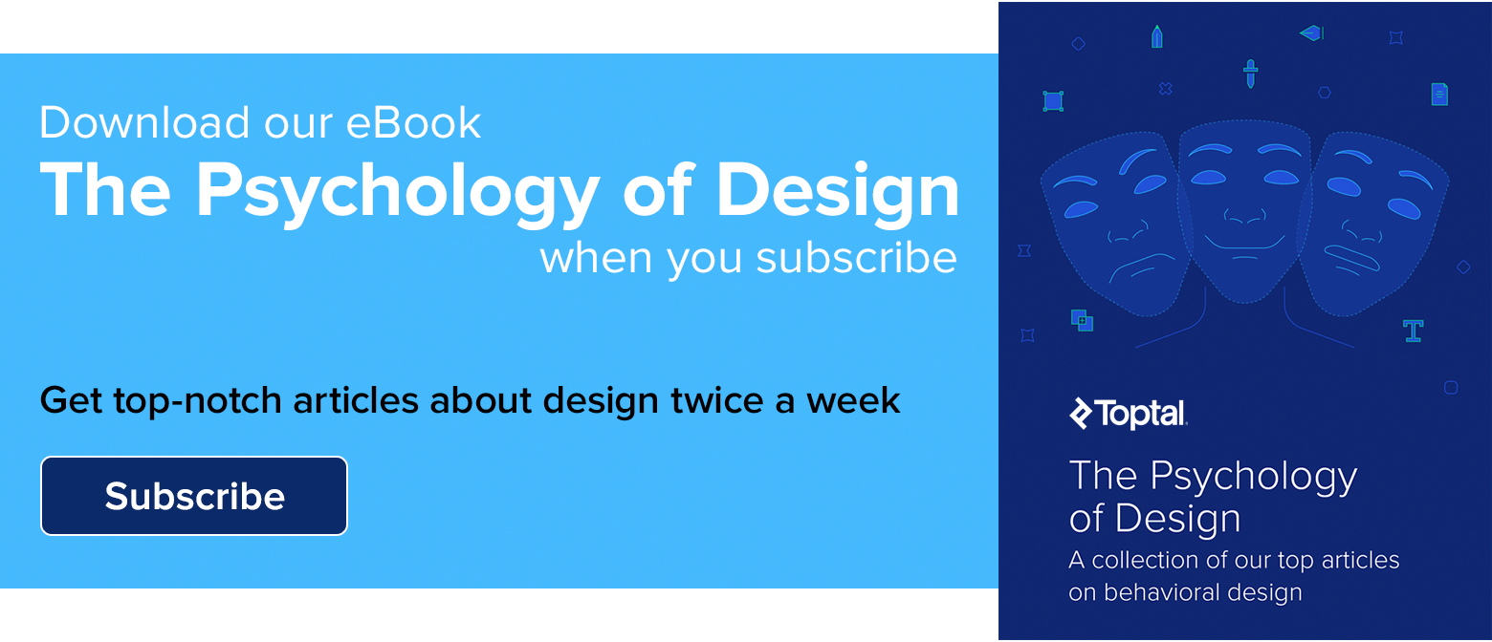
Hierarchy
Perlu menggunakan bahasa visual untuk memberi tahu orang apa yang menjadi pusat perhatian pertama, kedua, ketiga, dll.
Skala
Warna
Typography
Jenis
Ukuran
Bobot

Slide 14
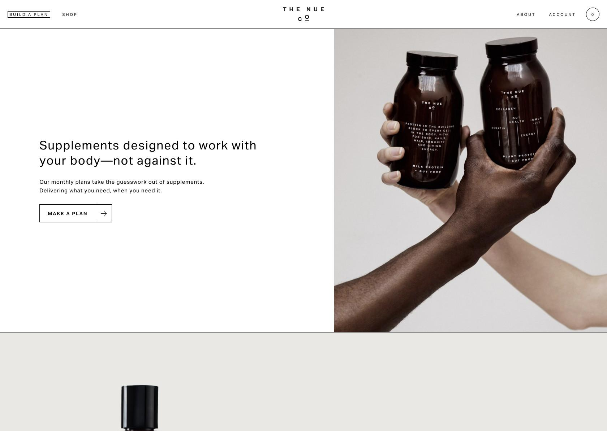
Balance
Elemen yang lebih sempit harus memiliki bobot visual yang “lebih berat” daripada elemen yang lebih lebar untuk mendapatkan tampilan yang seimbang

Slide 15

Alignment
Alignment mengacu pada bagaimana suatu teks atau elemen grafis sejajar pada halaman.

Slide 16
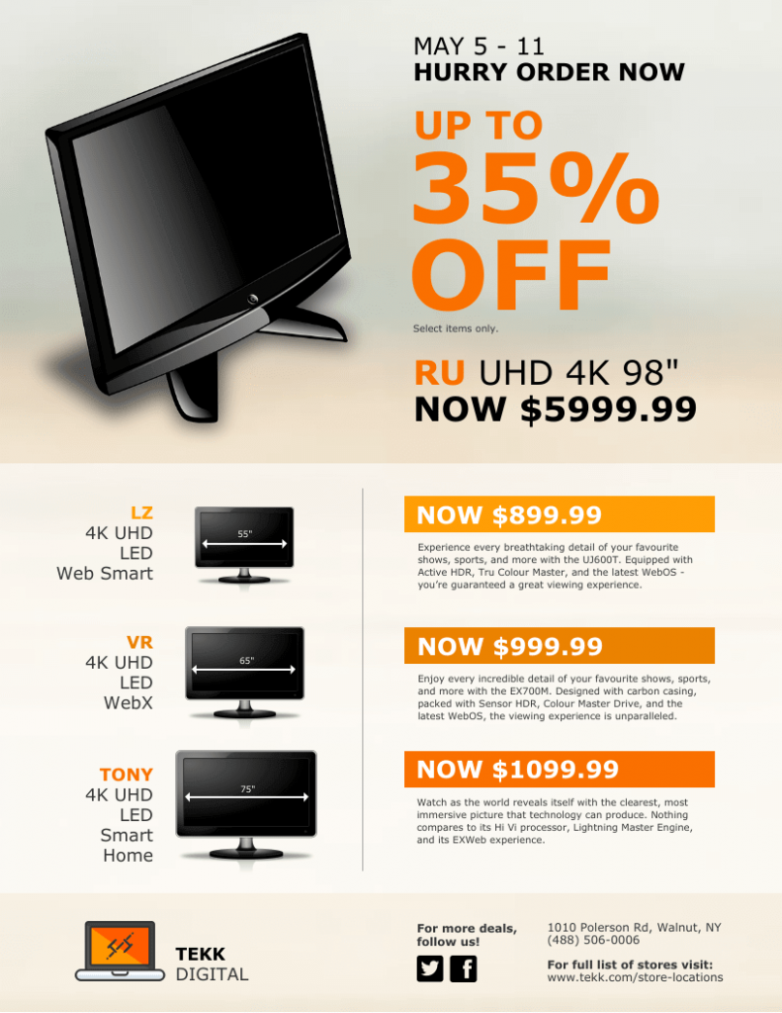
Emphasis
Memastikan pada bagian yang ingin ditonjolkan atau ditekankan pada kesan pertama pengguna.
Notes:
Warna, Ukuran, Shape (box)

Slide 17
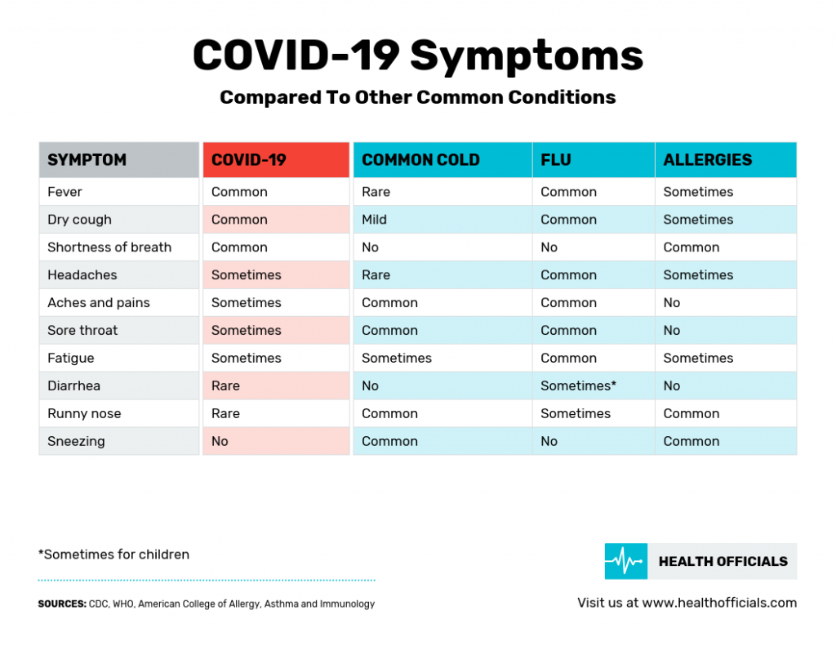
Emphasis
Sample
Notes:
Contrast of Color -> Data Visualization

Slide 18
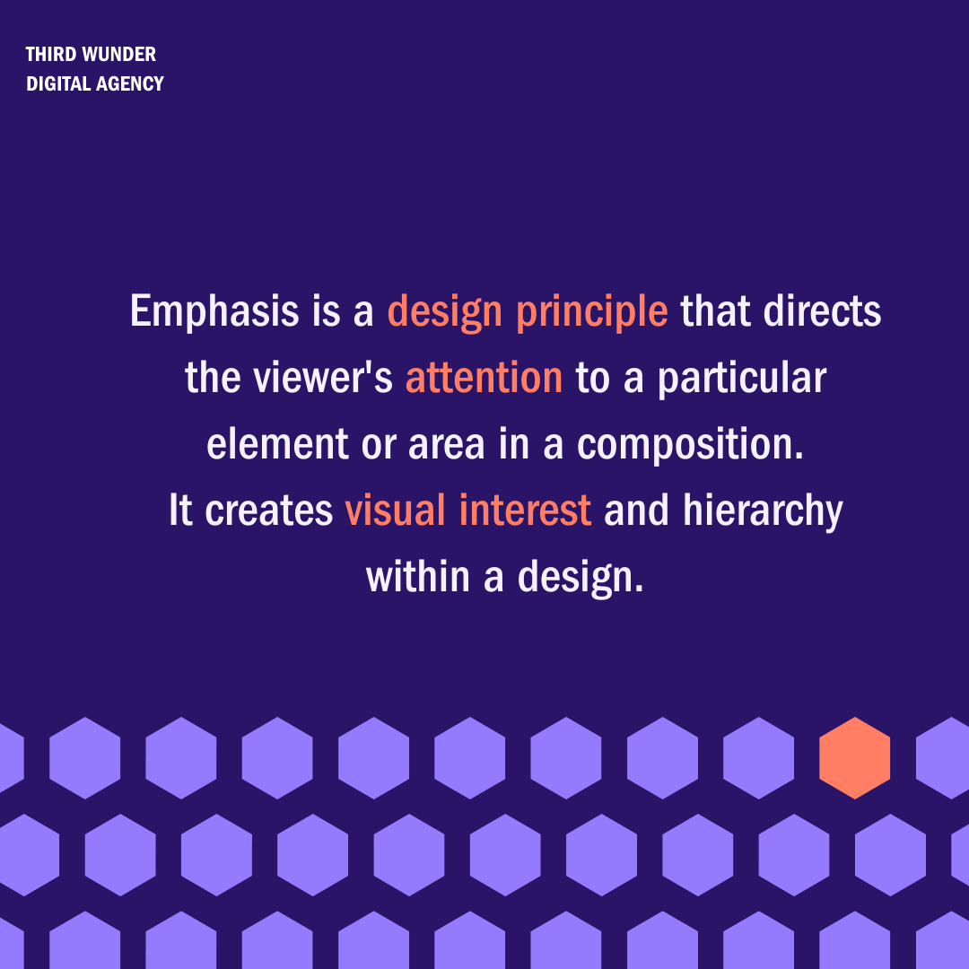
Importance of Emphasis
Notes:
Contrast of Color -> Data Visualization

Slide 19
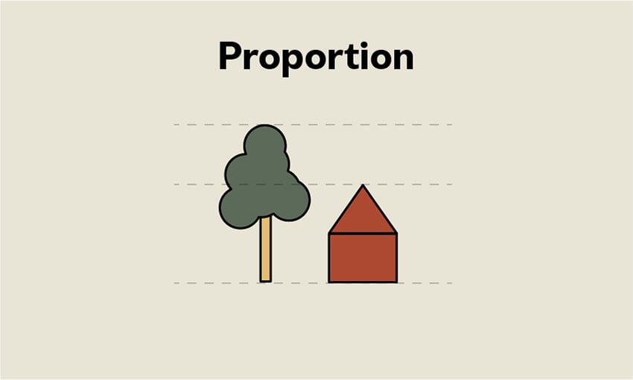
Proportion
Elemen yang lebih besar dalam kaitannya dengan yang lain akan lebih menonjol dan tampak lebih penting bagi pengguna. Elemen yang lebih kecil tampak kurang penting.
Perhatikan element terkecil terbaca
!
Notes:
Warna, Ukuran, Shape (box)

Slide 20
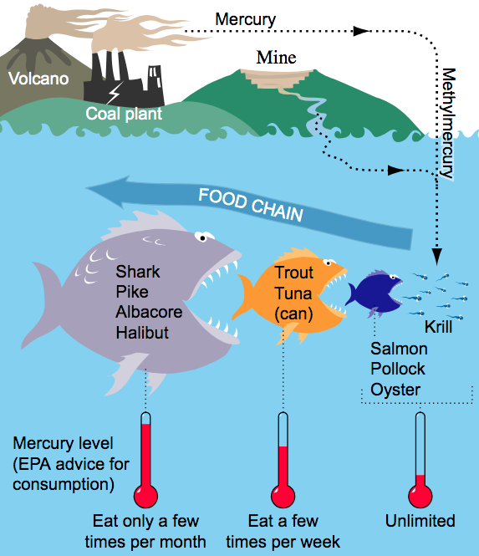
Movement
Gerakan mengacu pada cara mata pengguna bergerak dalam melihat komposisi desain.
Notes:
In this infographic movement is found in the directional cues that guide your eye around the image. The dotted lines and arrows serve to direct the viewer through the process of how mercury makes its way from volcanoes, coal plants, and mines into and up the food chain. The graphic ends with advice for safe consumption of different kinds of seafood based on the mercury levels they contain.

Slide 21
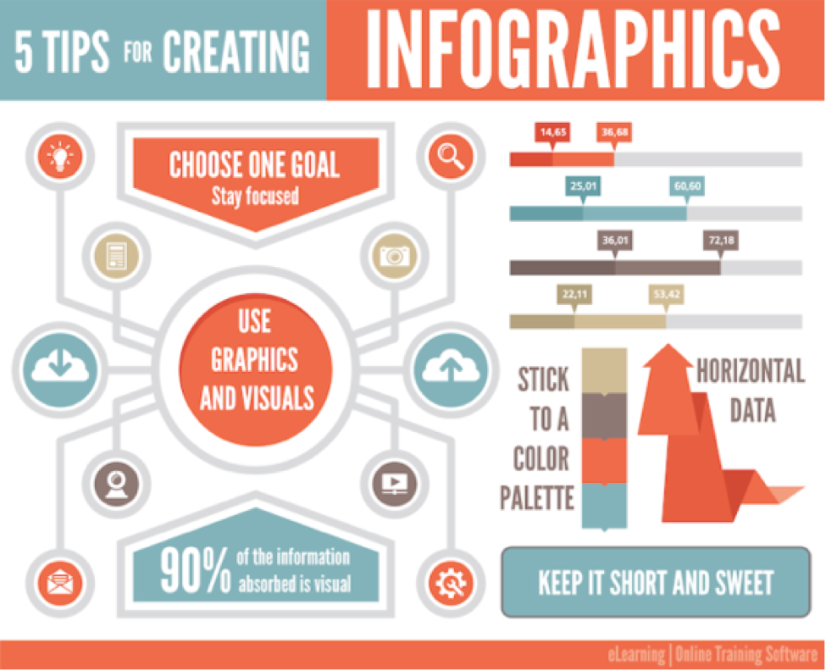
Importance of Movement
Notes:
Contrast of Color -> Data Visualization

Slide 22
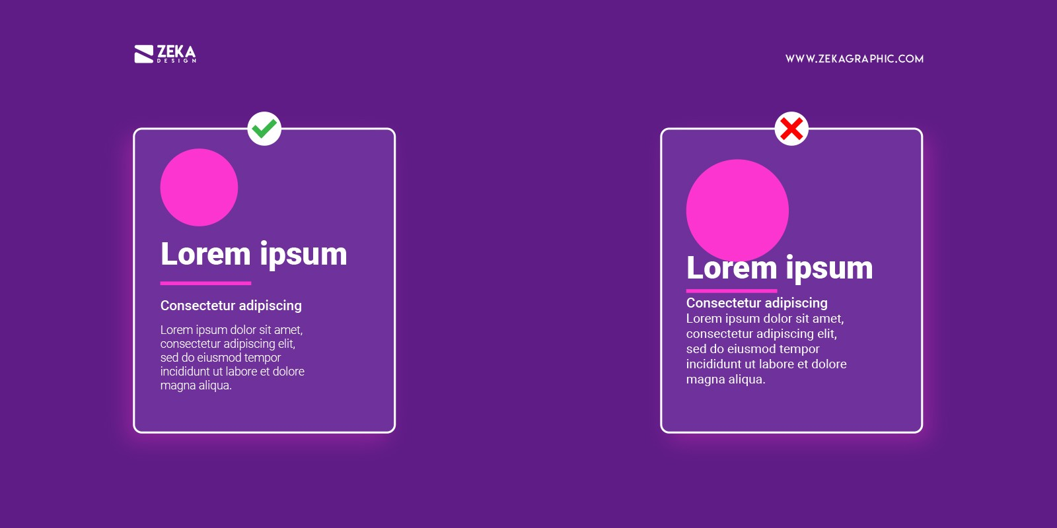
White
Space
Memberikan elemen-elemen dalam ruang komposisi untuk bernafas. Jika tanpa spasi, halaman terlihat berantakan dan sulit dinavigasi.

Slide 23
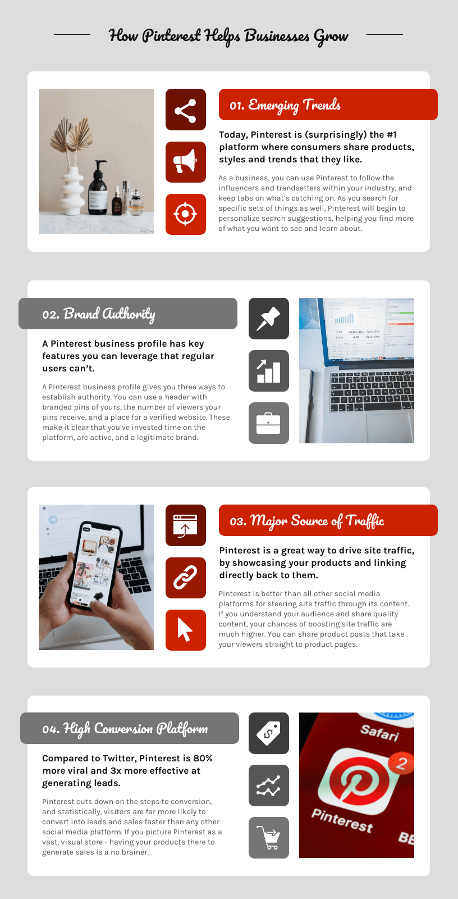
Repetition
Memperkuat elemen tertentu sambil juga memberikan rasa kesatuan dan kontinuitas pada desain.
Notes:
Pengulangan mengacu pada penggunaan elemen yang sama atau serupa di seluruh desain, baik dalam pola teratur atau tidak beraturan. Hal ini digunakan untuk memperkuat elemen tertentu sambil juga memberikan rasa kesatuan dan kontinuitas pada desain. Pengulangan dapat digunakan untuk menciptakan ritme, yang membantu menggerakkan pengguna melalui desain.
Gunakan pengulangan dengan cara yang sederhana—seperti menggunakan ikon yang sama, dalam sebuah pola latar belakang, atau melalui hal-hal seperti mengatur semua foto dengan cara yang sama.

Slide 24
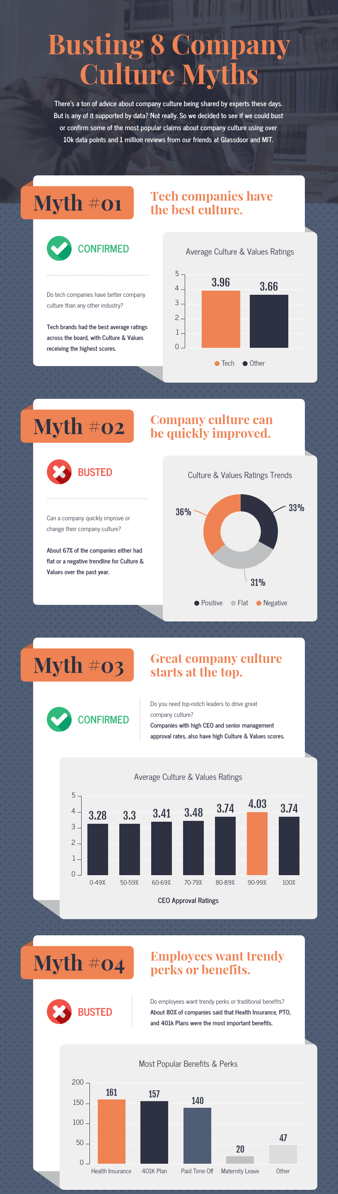
Repetition
Notes:
Pengulangan mengacu pada penggunaan elemen yang sama atau serupa di seluruh desain, baik dalam pola teratur atau tidak beraturan. Hal ini digunakan untuk memperkuat elemen tertentu sambil juga memberikan rasa kesatuan dan kontinuitas pada desain. Pengulangan dapat digunakan untuk menciptakan ritme, yang membantu menggerakkan pengguna melalui desain.
Gunakan pengulangan dengan cara yang sederhana—seperti menggunakan ikon yang sama, dalam sebuah pola latar belakang, atau melalui hal-hal seperti mengatur semua foto dengan cara yang sama.

Slide 25
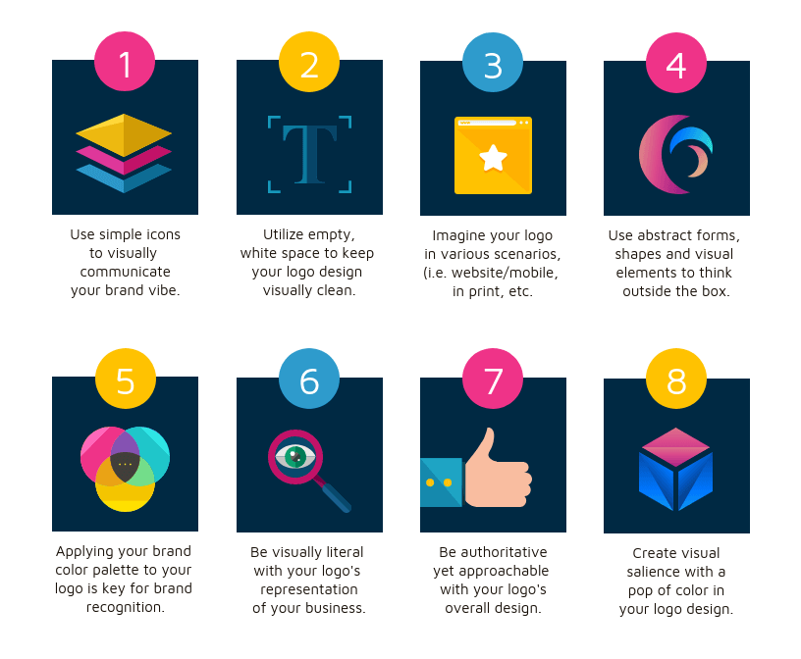
Unity
Memberikan desain dan rasa akan keharmonisan
Notes:
Pengulangan mengacu pada penggunaan elemen yang sama atau serupa di seluruh desain, baik dalam pola teratur atau tidak beraturan. Hal ini digunakan untuk memperkuat elemen tertentu sambil juga memberikan rasa kesatuan dan kontinuitas pada desain. Pengulangan dapat digunakan untuk menciptakan ritme, yang membantu menggerakkan pengguna melalui desain.
Gunakan pengulangan dengan cara yang sederhana—seperti menggunakan ikon yang sama, dalam sebuah pola latar belakang, atau melalui hal-hal seperti mengatur semua foto dengan cara yang sama.

Slide 26
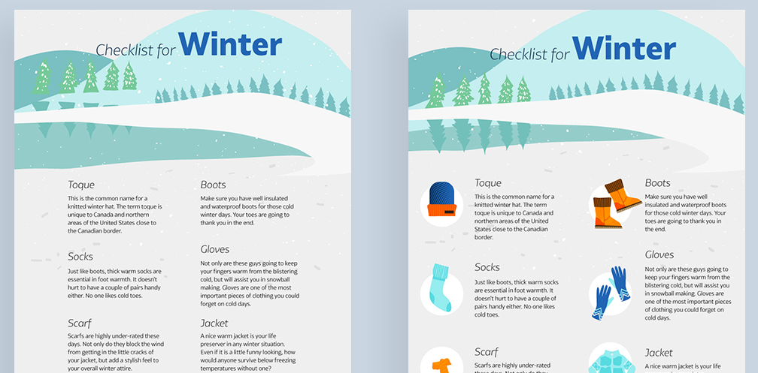
Variety
Memberikan desain dan rasa akan keharmonisan
Notes:
Pengulangan mengacu pada penggunaan elemen yang sama atau serupa di seluruh desain, baik dalam pola teratur atau tidak beraturan. Hal ini digunakan untuk memperkuat elemen tertentu sambil juga memberikan rasa kesatuan dan kontinuitas pada desain. Pengulangan dapat digunakan untuk menciptakan ritme, yang membantu menggerakkan pengguna melalui desain.
Gunakan pengulangan dengan cara yang sederhana—seperti menggunakan ikon yang sama, dalam sebuah pola latar belakang, atau melalui hal-hal seperti mengatur semua foto dengan cara yang sama.

Slide 27
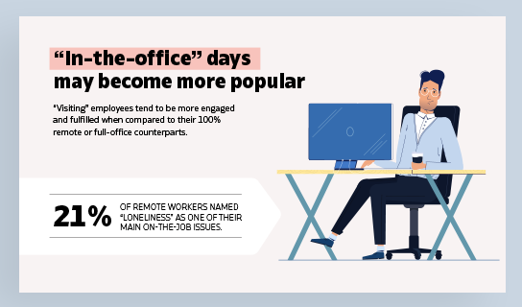
Variety
Memberikan desain dan rasa akan keharmonisan
Notes:
Pengulangan mengacu pada penggunaan elemen yang sama atau serupa di seluruh desain, baik dalam pola teratur atau tidak beraturan. Hal ini digunakan untuk memperkuat elemen tertentu sambil juga memberikan rasa kesatuan dan kontinuitas pada desain. Pengulangan dapat digunakan untuk menciptakan ritme, yang membantu menggerakkan pengguna melalui desain.
Gunakan pengulangan dengan cara yang sederhana—seperti menggunakan ikon yang sama, dalam sebuah pola latar belakang, atau melalui hal-hal seperti mengatur semua foto dengan cara yang sama.

Slide 28
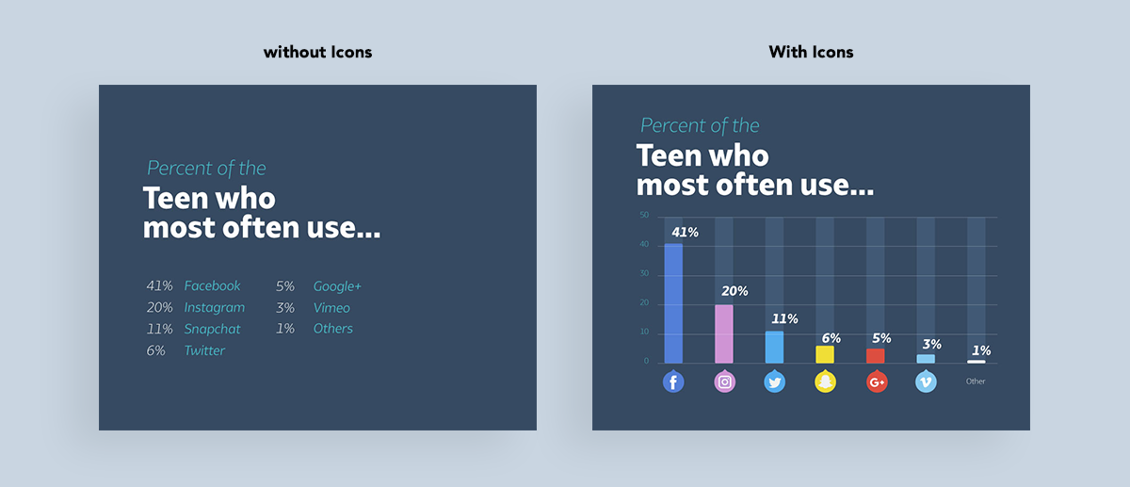
Visualize Your Data
Notes:
Numbers and statistical data can easily clutter your infographic, especially if you just throw in the data as it is directly from your excel sheet.
The good news is that data can easily be presented in a visual and even colorful form. Think bar charts, graphs, diagrams, maps and more.

Slide 29
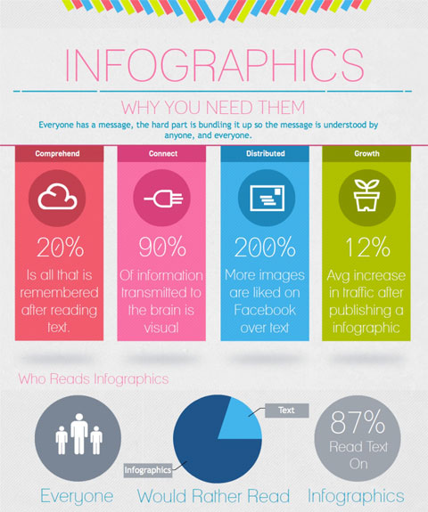
Visualize Your Data
Notes:
The infographic above is certainly informative, and it does have graphics, but it forces the audience to focus on the text rather than the visuals, so it is not an effective way to retain the audience’s interest or help them understand the information you have presented. Keep your text short, simple, and powerful.

Slide 30
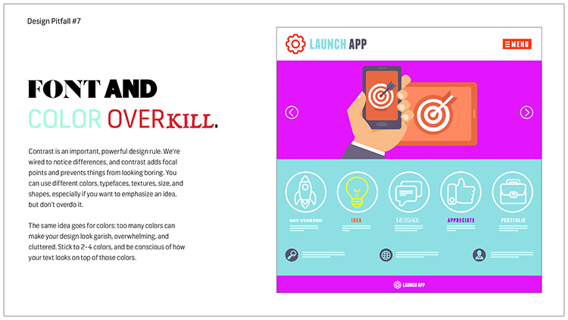
Don’t Do it
Font and color overkill

Slide 31
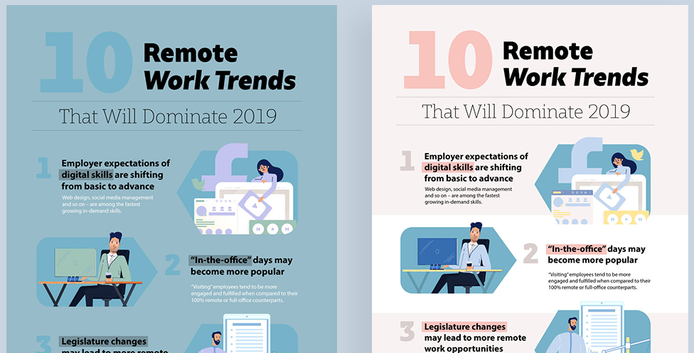
Don’t Do it
Bad contrast
Notes:
The infographic above is certainly informative, and it does have graphics, but it forces the audience to focus on the text rather than the visuals, so it is not an effective way to retain the audience’s interest or help them understand the information you have presented. Keep your text short, simple, and powerful.

Slide 32
Design
Thinking

Slide 33
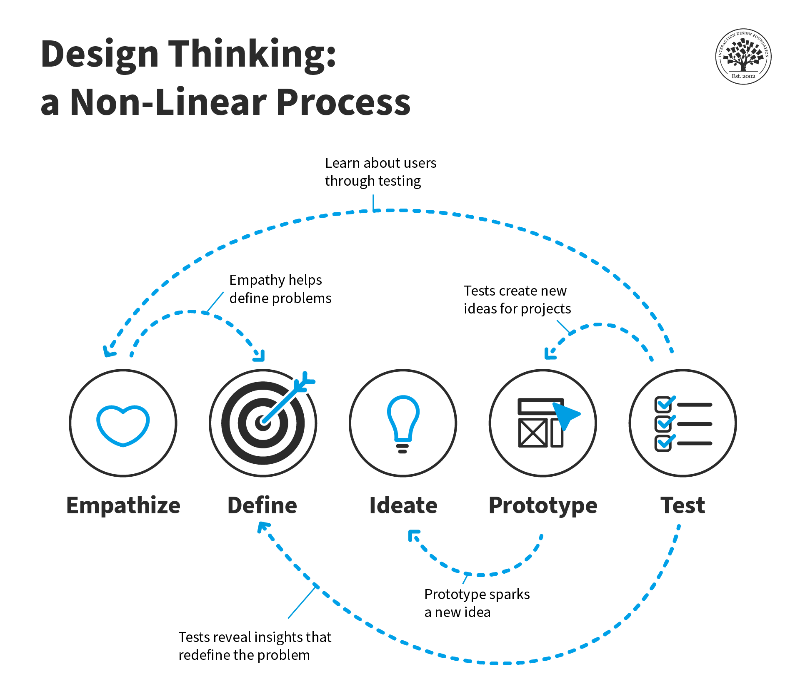
Notes:
Empathize:
Siapa target audiensnya sehingga poster dapat disesuaikan?
What problem(s) are you trying to solve by incorporating illustrations into your designs?
When customers think about this (type of) business, what images come to mind? Ask their actual customers!
What are the feelings the new design should invoke? (calmness, passion, harmony, etc.)
Are their specific colours or feelings that the design should avoid?
What does the client think are effective components of design?
What are customers hoping to feel when they think of this (type of) business?
Define: Apa temuan yang paling penting atau mencengangkan dari penelitian ini yang perlu disoroti?
Write down all the layout
Where will the design elements be promoted/placed? CMYK/RGB
Ideate:
Alat bantu visual apa yang akan membantu menonjolkan pesan dengan cara terbaik - grafik, diagram lingkaran, gambar, tabel, foto?
This is where the main design work comes in, with all the data and communication you have gathered from the client and their customers you should create 2 to 3 graphic designs for their consideration.
Prototype:
What “works” in the designs presented?
Where do you see room for improvement?
How do you think your customers would respond to this new design change?
Test: submission of all required file formats;
copywriting & spellcheck.
what changes will you make to the designs?
Which design was most well received by the client/customer?
Ikuti aturan (to do list)

Slide 34
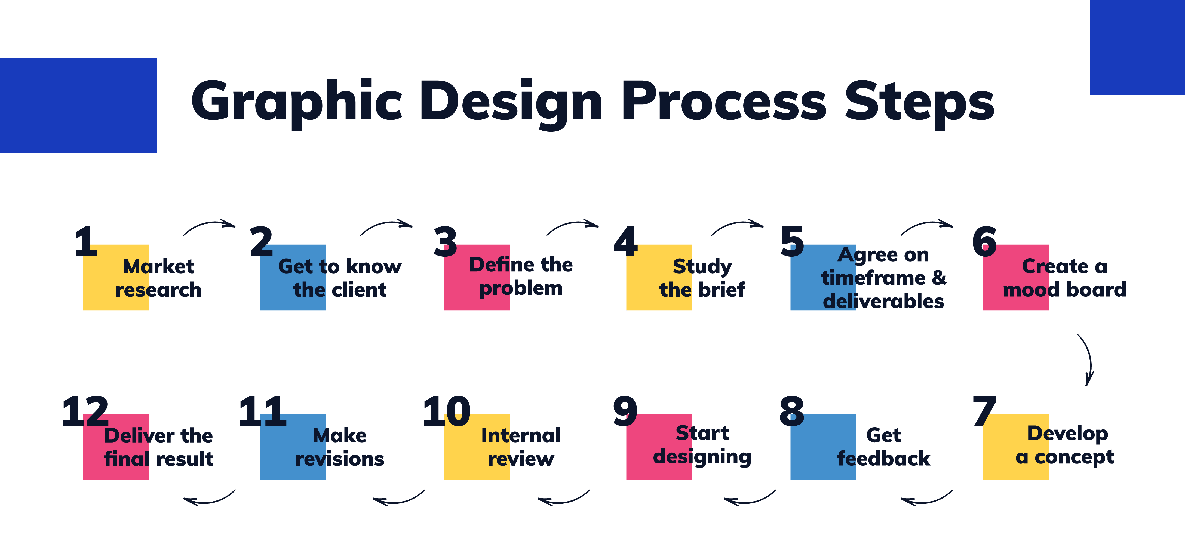

Slide 35
Klinik Mawapres
THANK YOU
PILMAPRES 2024
End Slide

